Slide 1
PATOFISIOLOGI PENYAKIT TIDAK MENULAR
SISTEM MUSCULOSKELETAL
ILMU GIZI / FAKULTAS ILMU KESEHATAN

Slide 2
Anatomi dan Fisiologi Tulang dan Sendi
Kelompok 1
Riny Handiny Saleh 20170302035
Fadliah Shiddiq R Pasune 20170302032
Kurnia Sari 20170302118

Slide 3
Tulang
Tulang membentuk rangka penunjang dan pelindung bagi tubuh dan tempat untuk melekatnya otot-otot yang menggerakan kerangka tubuh
Tulang juga merupakan tempat primer untuk menyimpan dan mengatur kalsium dan pospat.

Slide 4
Komponen nonselular utama pada jaringan tulang adalah mineral dan matriks organik (kolagen dan proteoglikan, kalsium, dan fospat membentuk kristalin {hidroksiapatit}) yang disimpan dalam matriks kolagen dan proteoglikan, yang memberikan kekuatan kompresi tulang.

Slide 5
Anatomi Tulang Panjang
Keterangan :
Diafisis : Bagian tengah tulang berbentuk silinder.
Metafisis : bagian tulang yang melebar di dekat akhir ujung batang.
Lempeng epifisis : daerah pertumbuhan longitudinal pada anak-anak dan akan menghilang pada tulang dewasa.
Rawan sendi
Trabekula tulang
Korteks tulang

Slide 6
Jenis-Jenis Sel dalam Tulang
Osteoblas berperan dalam membangun tulang dengan membentuk kolagen tipe 1 dan proteoglikan sebagai matriks tulang atau jaringan osteoid melalui suatu proses yang disebut osifikasi.
Osteosit adalah sel-sel tulang dewasa yang bertindak sebagai suatu lintasan untuk pertukaran kimiawi melaui tulang yang padat.
Osteoklas adalah sel-sel besar berinti banyak yang memungkinkan mineral dan matriks tulang dapat di absorbsi.

Slide 7
Tulang secara normal mengalami deposisi dan absorpsi pada kecepatan yang konstan, kecuali selama pertumbuhan masa kanak-kanak ketika lebih banyak terjadi deposisi daripada absorpsi.
Vitamin D mempengaruhi deposisi dan absorpsi tulang.

Slide 8
Hormon dalam Metabolisme Tulang
Hormon paratiroid mempunyai efek langsung pada mineral tulang, menyebabkan kalsium dan fosfat di arbsopsi bergerak memasuki serum.

Slide 9
Gangguan Pada Tulang
Osteoporosis : penurunan masa tulang karena peningkatan reabsorpsi tulang yang melebihi pembentukan tulang.
Osteoporosis pascamenopause (tipe 1) disebabkan karena menurunnya produksi estrogen yang terjadi karena hilangnya fungsi ovarium pada perempuan dan kastrasi pada laki-laki.

Slide 10
Lanjutan Gangguan Pada Tulang
Osteoporosis tipe 2 disebabkan karena penurunan jumlah tulang yang terbentuk selama siklus remodelling, osteoporosis ini terjadi pada laki-laki dan perempuan setelah usia 65 tahun.

Slide 11
Sendi
Sendi adalah tempat pertemuan dua atau lebih tulang.
Terdapat 3 tipe sendi :
Sendi fibrosa (sinartrodial)
Sendi kartilaginosa (amfiartrodial)
Sendi sinovial (diartrodial)

Slide 12
Sendi Fibrosa
Sendi fibrosa merupakan sendi yang tidak dapat bergerak. Sendi fibrosa tidak memiliki tulang rawan, dan tulang yang satu dengan tulang yang lainnya dihubungkan oleh jaringan ikat fibrosa.
Tipe sendi fibrosa :
Sutura diantara tulang-tulang tengkorak.
Sindesmosis yang terdiri dari suatu membran interoseus atau suatu ligamen diantara tulang.

Slide 13
Sendi Kartilaginosa
Sendi kartilaginosa yang merupakan sendi yang dapat sedikit bergerak.
Sendi kartilaganosa adalah sendi yang ujung-ujung tulangnya dibungkus oleh rawan hialin, disokong oleh ligamen dan hanya dapat sedikit bergerak.
Tipe sendi kartilaginosa :
Sinkondrosis adalah sendi yang seluruh persendiannya diliputi oleh rawan hialin. Contohnya : sendi kostokondral
Simfisis adalah sendi yang tulangnya memiliki suatu hubungan fibrokartilago antara tulang dan selapis tipis rawan hialin yang menyelimuti permukaan sendi. Contohnya : simfisis pudis dan sendi-sendi pada tulang punggung.

Slide 14
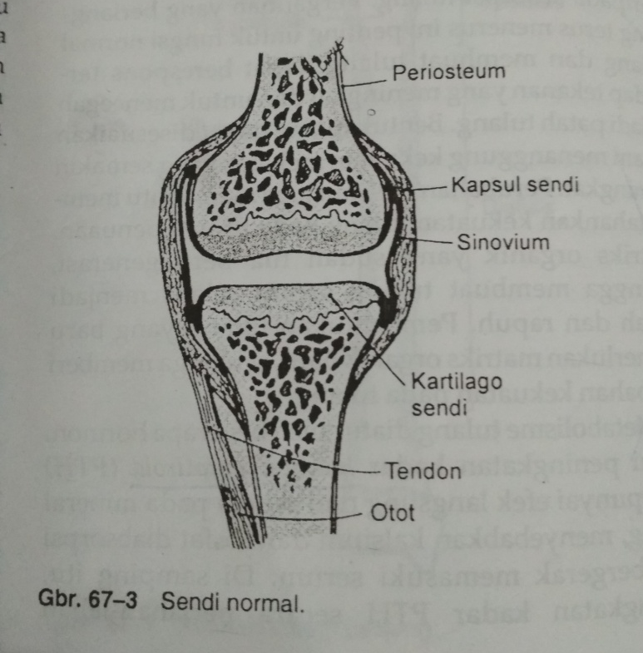
Sendi Sinovial
Sendi sinovial merupakan sendi yang dapat bergerak dengan bebas. Sendi ini memiliki rongga sendi dan permukaan sendi dilapisi rawan hialin.
Keterangan :
Kapsul sendi teridiri dari selaput penutup fibrosa padat.
Sinovium menghasilkan cairan kental membasahi permukaan sendi.
Kartilago sendi pada orang dewasa tidak mendapat aliran darah, limfe atau persyarafan.

Slide 15
Jaringan Ikat Pada Sendi
Jaringan yang ditemukan pada sendi dan daerah sekitarnya terutama adalah jaringan ikat yang tersusun dari sel-sel dan substansi dasar.
Dua macam sel pada jaringan ikat :
Sel yang tetap atau tidak berkembang : sel mast, sel plasma, limfosit, monosit dan leukosit polimorfonuklear.
Sel yang tetap berada dalam jaringan : fibrolas, kondrosit dan osteoblas.

Slide 16
Evaluasi Cairan Sinovial
 | Normal | Penyakit sendi degeneratif | Lupus eritematosus sistemik (SLE)* | Gout | Artritis Reumatoid | Sindrom Reiter | Artritis Infeksiosa ᵻ
Warna dan Kerjenihan | Jernih; kekuningan | Jernih; kekuningan | Jernih; kekuningan | Kekuningan/putih ; berkabut | Kekuningan/ kekuningan muda; berkabut | Opak | Kelabu, purulen; berkabut
Bekuan musin | Baik | Biasanya baik | Sedang Sampai baik | Buruk | Buruk | Buruk | Buruk
Hitung leukosit (rata-rata) | 200/mmᶾ | 1000/mmᶾ | 5000/mmᶾ | 10.000-20.000/mmᶾ | 15.000- 20.000/mmᶾ | 20.000/mmᶾ | 50.000- 75.000/mmᶾ
* Dapat ditemukan sel-sel LE
ᵻ terdapat kristal asam urat

Slide 17
TERIMAKASIH

Slide 18
OSTEOARTRITIS
DIAJENG BESTARI TUNGGADEWI 201703020
NIDA HERAWATI 20170302060
WINDA AYUDIANUR 20170302061
RANI ARIYANI 20170302094
MK. PATOFISIOLOGI PENYAKIT TIDAK MENULAR
FAKULTAS ILMU-ILMU KESEHATAN - ILMU GIZI
UNIVERISTAS ESA UNGGUL
2017

Slide 19
Kemampuan akhir yang diharapkan
Mampu menjelaskan definisi osteoartritis
Mampu menjelaskan tanda dan gejala osteoartritis
Mampu menjelaskan patofisiologi osteoartritis
Mampu menjelaskan faktor risiko osteoartritis
Mampu menjelaskan penyebab osteoartritis
Mampu menjelaskan perjalanan gambaran klinis osteoartritis
Mampu menjelaskan penatalaksanaan osteoartritis
Mampu menjelaskan prognosis osteoartritis

Slide 20
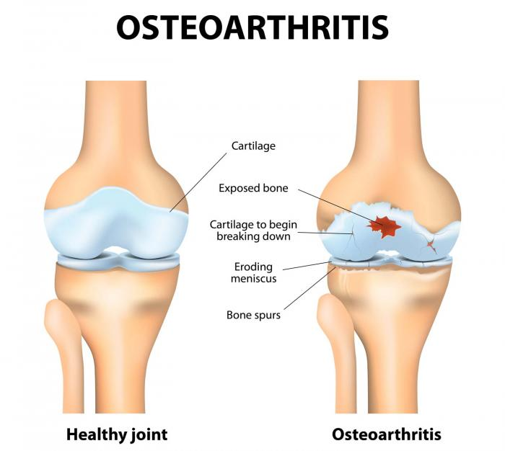
DEFINISI
Osteoartritis dahulu diberi nama artritis “yang rusak karena dipakai” karena sendi namun menjadi aus dengan bertambahnya usia.
Osteoartritis adalah gangguan sendi yang bergerak. Penyakit ini bersifat kronik, berjalan progresif lambat tidak meradang dan ditandai oleh adanya deteriorasi dan abrasi rawan sendi dan adanya pembentukan tulang baru pada permukaan persendian.

Slide 21
Tanda dan gejala
Gejala dari OA umumnya timbul secara bertahap.
Pada fase awal : kekakuan yang timbul atau rasa nyeri pada sendi. Seringkali gejala-gejala tersebut timbul setelah aktivitas yang berat.
Seiring waktu : OA dapat menjadi lebih parah yang ditandai dengan memburuknya nyeri pada setiap kekambuhan, kemerahan, hilangnya fleksibilitas, dan sensasi gesekan di samping rasa kaku dan rasa nyeri. apabila tidak ditangani dengan baik, nyeri dapat mengakibatkan kesulitan pada saat berjalan, tidur, menaiki tangga, ataupun beraktivitas sehari-hari

Slide 22
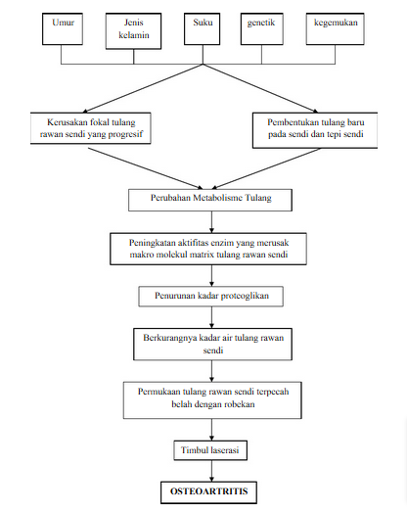
patofisiologi

Slide 23
Faktor risiko
Perempuan lebih sering ditemukan
Usia >45 tahun
Faktor genetik
Hormon seks
Kelebihan berat badan
Menderita kelemahan otot paha
Pernah mengalami patah tulang disekitar sendi yang tidak mendapatkan perawatan yang tepat
Aktifitas fisik yang berlebihan

Slide 24
Penyebab
Penyebab belum diketahui tetapi dapat dilihat dari proses penuaan yang ada hubungannya dengan perubahan-perubahan dalam fungsi kondrosit, menimbulkan perubahan pada komposisi rawan sendi yang mengarah pada perkembangan osteoartritis.
OA terutama disebabkan oleh rusaknya tulang rawan yang melindungi persendian. Saat tulang rawan rusak, sendi tidak lagi meluncur dengan lancar pada saat bergerak sehingga menyebabkan rasa nyeri, peradangan, serta pergerakan yang terbatas.

Slide 25
Gambaran klinis
Berupa nyeri sendi, terutama apabila sendi bergerak atau menanggung beban. Nyeri akan berkurang bila pasien beristirahat dan bertambah bila sendi digerakan atau bila memikul beban tubuh. Sendi dapat menjadi kaku bila sendi tersebut tidak digerakan beberapa lama tetapi kekauan ini akan menghilan setelah sendi digerakan.
Jika terjadi kekakuan pada pagi hari, biasanya hanya bertahan selama beberapa menit, bila dibandingkan dengan kekakuan sendi di pagi hari yang disebabkan oleh artitis reumatoid terjadi lebih lama.
Spasme otot atau tekanan pada syaraf didaerah sendi yang terganggu adalah sumber nyeri.

Slide 26
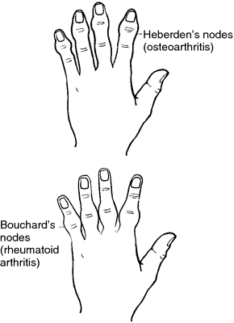
Gambaran klinis
Perubahan yang khas terjadi pada tangan. Nodus heberden atau pembesaran tulan sendi interfalang distal sering dijumpai.
Nodus bauchard lebih jarang ditemukan yaitu pembesaran tulang sendi interfalangs proksimal

Slide 27
Gambaran klinis
Perubahan yang khas juga terlihat pada tulang belakang, yang akan menjadi nyeri, kaku, dan mengalami keterbatasan dalam bergerak. Pertumbuhan tulang yang berlebihan atau spur dapat mengiritasi radiks yang keluar dari tulang vertebra. Hal ini akan menyebabkan terjadinya perubahan neuromuskular, seperti nyeri, kekakuan, dan keterbatasan gerak.
Keluhan berupa sakit kepala, sebagai akibat langsung dari osteoartritis pada tulang belakang bagian leher.

Slide 28
PENATALAKSANAAN
Pendekatan penatalaksanaan harus ditujukan untuk pasien secara spesifik karena OA bersifat heterogen , melibatkan sendi yang berbeda dan ringan beratnya penyakit. Namun dasar dalam penatalaksanaan OA adalah meringankan nyeri dan memperbaiki fungsi serta memperlambat progresi penyakit yang tidak berubah dalam beberapa dekade.

Slide 29
prognosis
Masalah utama yang sering di jumpai adalah nyeri sendi dan meningkatkan ketidakstabilan sendi dalam menanggung beban terutama pada lutut, sehingga hal ini yang membuat orang tersebut harus membiasakan diri dengan cara hidup yang baru

Slide 30
Daftar pustaka
Https://www.Docdoc.Com/id/info/condition/osteoarthritis
Lukman ZA. 2015. Osteoartritis. Vol 8 No 2.

Slide 31
TUMOR-TUMOR GANAS

Slide 32
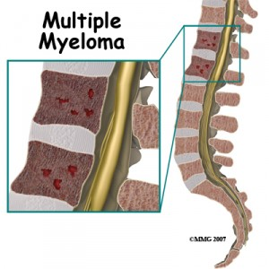
Multipel Mieloma
Tumor ganas yang paling sering ditemukan, akibat proliferasi ganas dari sel-sel plasma
Gejala yang sering timbul :
 nyeri tulang, seringkali pada
tulang iga dan tulang belakang
 dapat teraba lesi tulang, terutama
pada tulang tengkorak dan
klavikula
Lesi-lesi pada tulang punggung dapat menyebabkan vertebra kolaps dan kadang-kadang menjepit saraf spinal

Slide 33
Sarkoma Osteogenik
Sarkoma osteogenik atau osteosarkoma  neoplasma tulang primer yang sangat ganas, tumbuh dibagian metafisis tulang.
Tempat yang paling sering terserang : bagian ujung tulang panjang, terutama lutut.
Paling banyak menyerang anak remaja dan mereka yang baru menginjak masa dewasa, dan dapat menyerang pasien penyakit Paget yang berusia > 50 tahun
Gejala umum : nyeri yang menyertai destruksi tulang dan erosi

Slide 34
Neoplasma tersebut dapat berupa :
Osteolitik, dengan tulang yang telah mengalami kerusakan dan jaringan lunak diinvasi oleh tumor, atau
Osteoblastik sebagai akibat pembentukan tulang sklerotik yang baru
Periosteum tulang yang baru dapat tertimbun dekat tempat lesi, dan pada hasil pemeriksaan radiografi menunjukkan adanya suatu bangunan yang membentuk segitiga.

Slide 35
Deposit tulang ini terlihat pada banyak keganasan tulang, tetapi besifat khas untuk sarkoma osteogenik, tumor ini dapat menghasilkan suatu pertumbuhan tulang yang bersifat abortif.
Gangguan seperti ini pada radiogram akan terlihat seperti suatu “sunburst” (pancaran sinar matahari)

Slide 36
Kondrosarkoma
Kondrosarkoma  tumor tulang ganas yang terdiri dari kondrosit anaplastik yang dapat tumbuh sebagai tumor tulang perifer atau sentral.
Tumor ini paling sering menyerang laki-laki berusia diatas 55 tahun.
Gejala : massa tanpa nyeri yang berlangsung lama.
Tempat yang sering ditumbuhi tumor : pelvis, femur, tulang iga, gelang bahu dan tulang-tulang kraniofasial.

Slide 37
Pada radiogram, kondrosarkoma akan tampak sebagai suatu daerah radiolusen dengan bercak-bercak perkapuran yang tidak jelas
Penatalaksanaan terbaik yang dilakukan : bedah beku, radioterapi, dan kemoterapi. Untuk lesi-lesi besar yang agresif dan kambuh berulang-ulang, penatalaksaannya dengan melakukan amputasi.

Slide 38
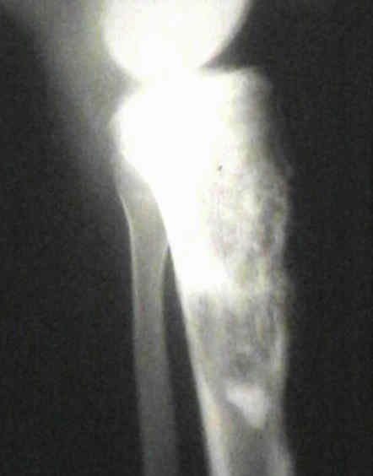
Sarkoma Ewing
Paling sering terlihat pada anak-anak dalam usia belasan.
Tempat yang paling sering : korpus tulang-tulang panjang
Penampilan kasar : berupa tumor abu-abu lunak yang tumbuh ke retikulum sumsum tulang dan merusak korteks tulang dari sebelah dalam.

Slide 39
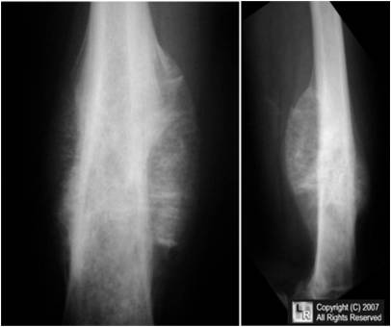
Dibawah periosteum terbentuk lapisan-lapisan tulang yang baru diendapkan paralel dengan batang tulang sehingga membentuk gambaran serupa kulit bawang.
Tanda dan gejala :
nyeri
benjolan nyeri tekan
demam (38-40° C)
Leukositosis (20.000-40.000 leukosit/mm²)

Slide 40
TERIMA KASIH

